Slide 2

Propósito da palestra

Slide 3
TCD Innovation
Inovar
Fazer diferente
Se desafiar

Slide 5
Motivação
Minha empresa não investe em segurança como deveria.
Minha empresa não prioriza questões de segurança no desenvolvimento das aplicações.
Faz sentido?
É familiar?

Slide 6
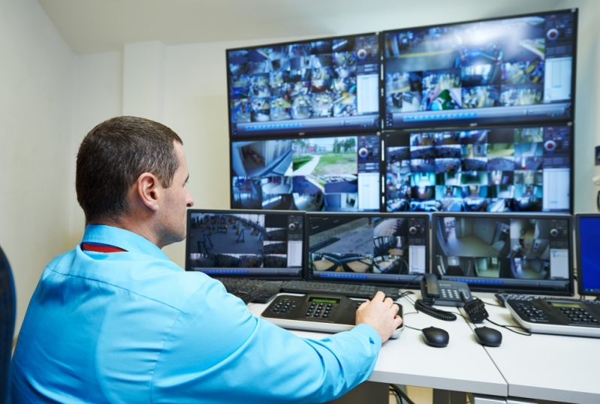
C-Levels

Slide 7

C-Levels não são monstros

Slide 8
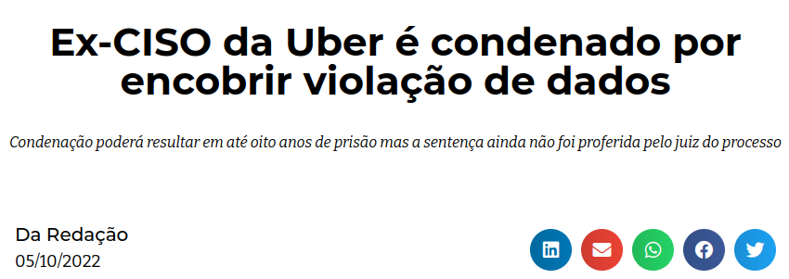
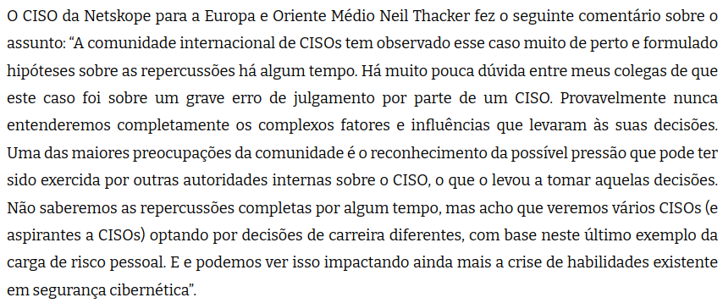
Responsabilidade
https://www.cisoadvisor.com.br/ex-ciso-da-uber-e-condenado-por-encobrir-violacao-de-dados/

Slide 9
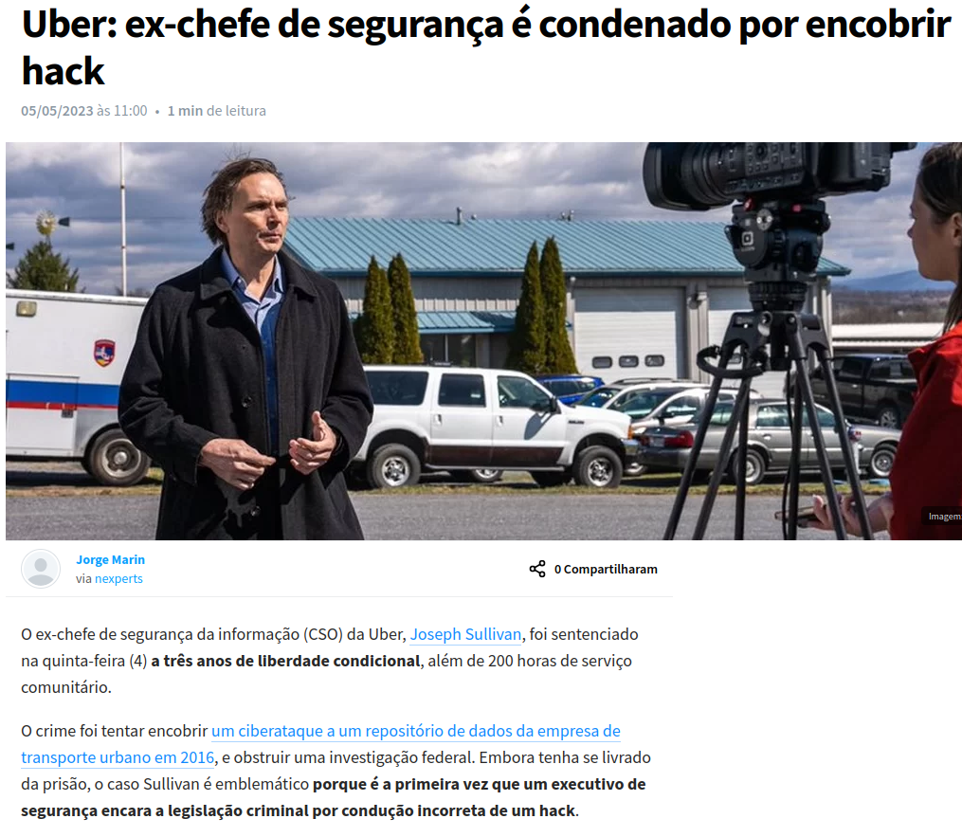
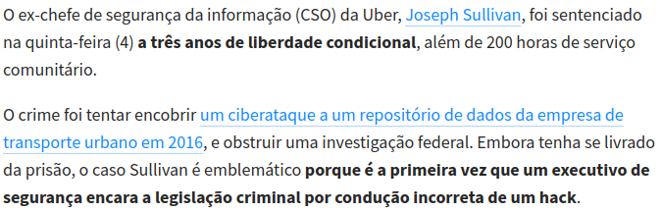
https://industriasa.com.br/ex-chefe-de-seguranca-do-uber-e-condenado-por-encobrir-hack/

Slide 10
Dilema de responsabilidade
Responsabilidade com do negócio
VS
Responsabilidade regulatória e criminal

Slide 11


Slide 12
O outro lado
Invasões, vazamentos de dados e ransomware estão entre os assuntos que mais tem “tirado o sono” dos executivos em todo o mundo!
Abril/2022 - Censuswide em parceria com a Cybereason - Pesquisa sobre ransomware 1.456 profissionais de segurança de organizações com 700+ funcionários. United States (24%), United Kingdom (17%), Germany (10%), France (10%), Japan (10%), Italy, (7%), South Africa (7%), United Arab Emirates (7%), and Singapore (7%).
37% foram forçadas a demitir funcionários após o incidente. 35% reportaram demissões/renúncias de executivos (c-level)
Pesquisa anual da IIA (Institute of Internal Auditors) - RISK IN FOCUS - Hot topics for internal auditors CAE (Chief Audit Executives) de 15 países na Europa Guia para os comitês de auditoria, governança, compliance, gerenciamento de risco e membros do board. Austria, Belgium, Bulgaria, France, Germany, Greece, Ireland, Italy, Luxembourg, The Netherlands, Slovenia, Spain, Sweden, Switzerland and the UK.

Slide 13
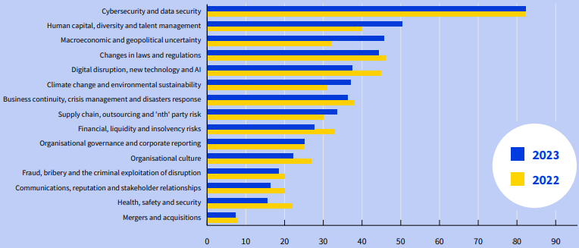

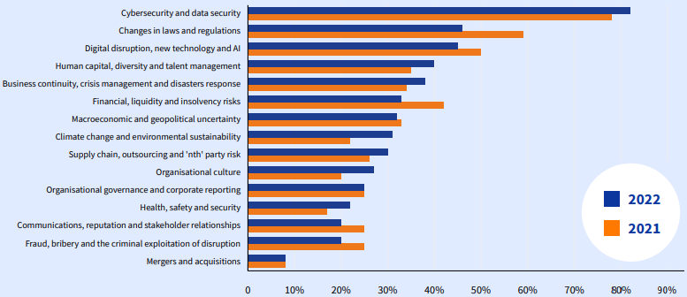
Maiores riscos corporativos
🏆
🏆
⬆️ Capital humano: 5 -> 4 -> 2
⬆️ Macroeconomia e geopolitica: 7 -> 7 -> 3
🏆 Segurança cibernética e dos dados: 1 -> 1 -> 1

Slide 14
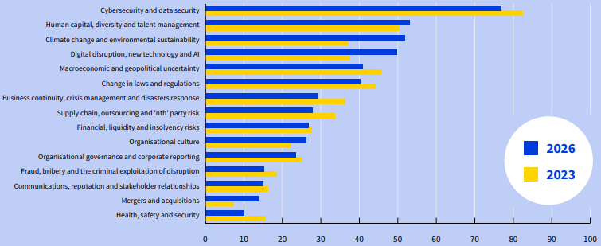

Oportunidade

Slide 15

Como?
Técnicas de Venda

Slide 16
Decisões sobre investimos
Segurança é uma das áreas de tecnologia mais abstratas
C-levels e conselho: decisões de investimentos com embasamento (números, estatísticas, previsões, estimativas)
Nesse ponto, historicamente a área de segurança deixa a desejar
Como medir a segurança? Como medir hipóteses que você trabalha para nunca acontecerem?
Sistemas e infraestruturas são mais mensuráveis (funcionalidade existe ou não existe, x usuários, x tempo de resposta)
Apresentar as ameaças, de modo concreto, alinhado com as consequências para o negócio, ajuda a mostrar a importância da área e a receber mais investimentos

Slide 17
Como fazer isso?
Estar informado sobre assuntos, notícias e acontecimentos no Brasil e no mundo.
Saber que problema querem resolver. Como solucionar um problema que não existe?
Relacionar questões técnicas com o negócio. Qual o impacto?
Não ficar no abstrato, no vago.
Falar uma linguagem que todos entendam.

Slide 18
Estar informado
https://www.cisoadvisor.com.br
https://www.incyber.net.br
https://olhardigital.com.br/editorias/seguranca/
https://www1.folha.uol.com.br/folha-topicos/ciberseguranca/

Slide 19
Qual problema quer resolver?
Identificar pontos de melhoria.
Buscar possíveis falhas de segurança (processos, pessoas e tecnologia)

Slide 20
Qual a importância para o negócio?
Identificar qual a criticidade para o negócio.
Descobrir se existem formas de reverter e contornar.
Saber qual impacto a curto, médio e longo prazo.

Slide 21
Claro e compreensível
Falar uma linguagem que seja compreensível, que o público alvo consiga entender
Use uma abordagem que faça sentido dentro do negócio.
Correlacione com atividades que façam parte do cotidiano daquele negócio.

Slide 22

Segurança é responsabilidade de todos 🤝
Identificar riscos e aumentar a segurança
Entender as necessidades do negócio
Bom senso: Fazer o melhor para o negócio

Slide 23

Super
Cybersecurity
Man

Slide 24



Obrigado!
andrebarretosantos

